Slide 1
BĒRNU UN ZĪDAIŅU ATDZĪVINĀŠANA - 2015

Slide 2
Apmācības mērķi
Apmācības mērķis ir nodrošināt zināšanu apgūšanu un saglabāšanu, kas dod iespēju korekti rīkoties reanimācijas situācijās un uzlabo reanimācijas rezultātus
Dzīvības glābšanas pamatu un paplašinātās kardiopulmonālās reanimācijas zināšanas un iemaņas pasliktinās pēc trīs līdz sešiem mēnešiem
Apmācība reizi gadā var būt nepietiekama
Biežas novērtēšanas izmantošana ļauj identificēt personas, kam nepieciešama papildus apmācība, lai palīdzētu saglabāt zināšanas un iemaņas

Slide 3
Apmācības mērķi
Ideāli, ja visi iedzīvotāji būtu apmācīti standarta KPR (ieskaitot KKK un ventilāciju) Ir situācijas, kad cilvēki trenējušies veikt tikai kompresiju KPR - jāveicina standarta KPR apgūšana šai cilvēku grupai
Palielināta nozīme ar aprīkojumu nesaistītām iemaņām – vadība, komandas darbs, uzdevumu plānošana, komunikācija, kas var palīdzēt uzlabot KPR rezultātus un pacienta aprūpi
Lai uzlabotu reanimācijas komandas un individuālo sniegumu, var tikt izmantotas • komandas apmācības reanimācijas mēģinājumu plānošanā • apspriedes pēc simulētiem vai aktuāliem reanimācijas gadījumiem

Slide 4
Dzīvības glābšanas vadlīnijas pediatrijā
Balstītas uz 3 pamatprincipiem
1. Bērniem kritisko saslimšanu, īpaši kardiopulmonālo funkciju apstāšanās biežums un traumu biežums ir ievērojami mazāks nekā pieaugušajiem
2. Pediatriskiem pacientiem slimības un patfizioloģiskās atbildes bieži atšķiras no pieaugušajiem
3. Vairumā gadījumu primāro neatliekamo palīdzību bērniem sniedz cilvēki, kas nav speciālisti pediatrijā, kuriem ir ierobežota pieredze neatliekamās palīdzības sniegšanā pediatrijā

Slide 5
Vadlīniju izmaiņu kopsavilkums kopš 2010. Gada
Dzīvības glābšanas pamati – BLS
Palīdzības sniedzējs bērnam nodrošina 1” ilgu ieelpu-kā pieaugušajam
KKK veic krūšu kaula apakšējā daļā
Kompresiju dziļums - ⅓ no krūšu kurvja priekšēji-mugurējā diametra- 4 cm zīdaiņiem, 5 cm bērniem

Slide 6
Terminoloģija
Tikko dzimis – bērns tūlīt pēc dzimšanas
Jaundzimušais – bērns pirmās 4 dzīves nedēļas
Zīdainis – bērns līdz 1 gada vecumam
Bērns – no 1 gada vecuma līdz pubertātei
Jaunieši – bērni no pubertātes vecuma (šajā vecuma grupā tiek pielietotas pieaugušo vadlīnijas)

Slide 7
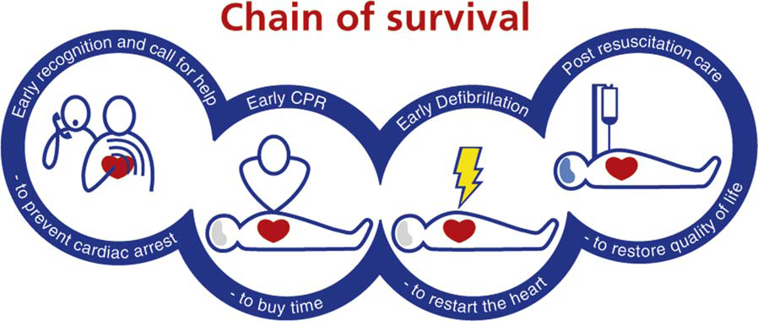
izDzīvošanas iespējas
• Agrīni atpazīt problēmu un izsaukt palīdzību – lai novērstu sirds apstāšanos
• Agrīna KPR – lai iegūtu laiku
• Agrīna defibrilācija – lai atjaunotu sirdsdarbību
• Pēc reanimācijas aprūpe – lai atgūtu dzīves kvalitāti

Slide 8
“Zilais kods”
Situācija, kas prasa nekavējošu reaģēšanu un/vai reanimācijas pasākumu uzsākšanu pacienta vai slimnīcas apmeklētāja dzīvības glābšanai.
Zvani – no stacionārā tālruņa: 2371 vai 4430; no mobilā tālruņa: 25606060
Sarunas struktūra | Piemērs
Zvanītājs sagaida atbildi – intensīvās terapijas darbinieks nosauc savu amatu un vārdu | „Intensīvā terapija, māsa Anna klausās.”
Zvanītājs nodod informāciju šādā secībā: 1. saka: „ZILAIS KODS” 2. nosauc lokalizāciju 3. nosauc savu amatu un vārdu | „Zilais kods! Mūsu lokalizācija ir: X.nodaļa, Y.stāvs Ziņo māsa Marija.”
Zvanītājs sagaida apstiprinājumu, ka informācija un lokalizācija saprasta | „Apstiprinu – Zilais kods, X nodaļa, Y stāvs”
Intensīvās terapijas darbinieks noslēdz sarunu, atgādinot, ka jāinformē palīdzības sniedzēji, jāsagaida un jāpavada intensīvās terapijas komanda | „Informējiet palīdzības sniedzējus un sagaidiet intensīvās terapijas komandu!”

Slide 9
DZĪVĪBAS GLĀBŠANAS PAMATU ALGORITMS PEDIATRIJĀ
Rīcības secība medicīnas profesionāļiem
1. Jāgarantē palīdzības sniedzēja un bērna drošība
2. Pārbauda vai bērns reaģē Bērnam viegli pieskaras un jautā: „Vai tev viss ir labi?”
3. A. Ja bērns reaģē ar atbildi vai kustībām • atstājiet pozā, kurā Jūs viņu atradāt, ja viņam nedraud turpmākas briesmas • novērtē viņa stāvokli un meklē palīdzību, ja nepieciešams • regulāri atkārtoti novērtē bērna stāvokli

Slide 10
DZĪVĪBAS GLĀBŠANAS PAMATU ALGORITMS PEDIATRIJĀ
Rīcības secība medicīnas profesionāļiem
3. B. Ja bērns nereaģē ar atbildi vai kustībām • sauc pēc palīdzības • uzmanīgi pagriež bērnu uz muguras • A - atver bērnam elpceļus ar galvas atliekšanu, zoda pacelšanu - uzliek plaukstu uz pieres un uzmanīgi atliec galvu - vienlaicīgi pirkstus novieto zem zoda un paceļ zodu (nespiest uz mīkstajiem audiem pazodē, jo var nosprostot elpceļus) - ja saglabājas grūtības atvērt elpceļus, mēģina izbīdīt apakšžokli – abu roku pirmo un otro pirkstu novieto uz mandibulas un izvirza to uz priekšu

Slide 11
DZĪVĪBAS GLĀBŠANAS PAMATU ALGORITMS PEDIATRIJĀ
Ja aizdomas par kakla bojājumu – galvu neatliec, tikai izbīda apakšžokli
4. B - uzturot atvērtus elpceļus, seju novietojot pret bērna seju un skatoties uz krūšu kurvi, novērtē elpošanu • skatās krūšu kurvja ekskursijas • klausās pie bērna deguna un mutes elpošanas skaņas • sajūt gaisa kustības
Novērtē ne ilgāk par 10 sekundēm pirms pieņem lēmumu – ja nav pārliecības, ka elpošana ir normāla, pieņem, ka tā nav normāla

Slide 12
DZĪVĪBAS GLĀBŠANAS PAMATU ALGORITMS PEDIATRIJĀ
5. A. Ja bērns elpo normāli • pagriež bērnu uz sāniem stabilā sānu guļā
(jāņem vērā trauma anamnēzē, iespējams muguras kakla daļas bojājums) • sūta vai iet pēc palīdzības • novēro elpošanu
5. B. Ja elpošana nav normāla vai neelpo • likvidē acīmredzamu elpceļu obstrukciju • veic 5 sākotnējās ieelpas • veicot ieelpas, skatās vai nav klepus reakcija - reakcijas esamība vai to trūkums var norādīt par dzīvības pazīmēm

Slide 13
DZĪVĪBAS GLĀBŠANAS PAMATU ALGORITMS PEDIATRIJĀ
Palīdzības sniedzēja ieelpas zīdainim
Nodrošina neitrālu galvas pozīciju (sarullēts dvielis/ autiņš zem pleciem), zoda pacelšanu
Ievelk elpu un ar savām lūpām apņem bērna muti un degunu Ja lielākiem zīdaiņiem nevar apņemt muti un degunu vienlaicīgi, palīdzības sniedzējs ar savu muti apņem vai nu bērna muti, vai degunu (ja izmanto degunu, jāaizspiež lūpas, lai novērstu gaisa noplūdi)
Pūš bērna mutē un degunā 1 sekundi, skatoties vai pietiekami paceļas krūšu kurvis
Uztur muti atvērtu un zodu paceltu, savu muti noņem nost no cietušā un skatās uz krūšu kurvi vai tas saplok, kad gaiss nāk ārā
Izdara nākamo elpu, un atkārto to kopumā 5 reizes

Slide 14
DZĪVĪBAS GLĀBŠANAS PAMATU ALGORITMS PEDIATRIJĀ
Palīdzības sniedzēja ieelpas bērnam pēc 1 g. v.
Nodrošina galvas atliekšanu, zoda pacelšanu
Ar īkšķi un rādītājpirkstu aizspiež deguna mīksto daļu
Uztur muti atvērtu, bet zodu joprojām paceltu
Ievelk elpu un ar savām lūpām apņem bērna muti
Pūš mutē 1 sekundi, skatoties vai paceļas krūšu kurvis
Uztur muti atvērtu un zodu paceltu, savu muti noņem nost no cietušā un skatās uz krūšu kurvi vai tas saplok, kad gaiss nāk ārā
Izdara nākamo elpu, un atkārto to kopumā 5 reizes
Efektivitāti izvērtē, novērtējot krūšu kurvja kustības

Slide 15
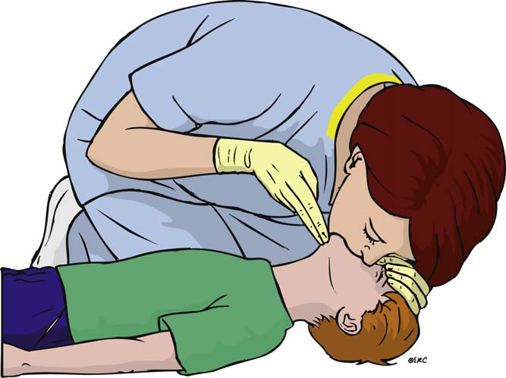
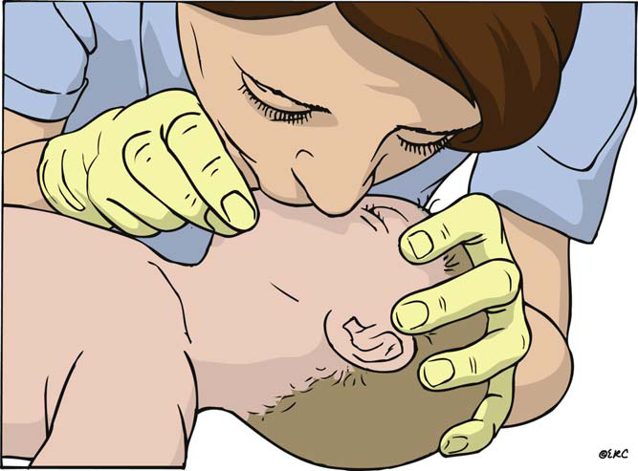
Elpināšana mute – mutē bērniem
Elpināšana mute – mutē un degunā zīdaiņiem

Slide 16
DZĪVĪBAS GLĀBŠANAS PAMATU ALGORITMS PEDIATRIJĀ
Bērniem un zīdaiņiem, ja grūtības izdarīt efektīvu ieelpu, elpceļi var būt obturēti
Atver bērna muti un evakuē redzamus svešķermeņus Nav pieļaujama akla svešķermeņa meklēšana ar pirkstiem!
Nodrošina adekvātu galvas atliekšanu un zoda pacelšanu, kakls nedrīkst būt pārāk lielā ekstenzijā
Ja galvas atliekšana un zoda pacelšana nenodrošina atvērtus elpceļus, jāmēģina izvirzīt apakšžokli
Mēģiniet 5 reizes izdarīt efektīvas elpas, ja joprojām nesekmīgi, pārejiet pie krūšu kurvja kompresijām

Slide 17
DZĪVĪBAS GLĀBŠANAS PAMATU ALGORITMS PEDIATRIJĀ
6. C - novērtē bērna cirkulāciju
Cirkulāciju izvērtē ne ilgāk kā 10 sekundes
Skatās dzīvības pazīmes • kustības • klepošanu • normālu elpošanu (nevis gārgšanu vai retas, neregulāras elpas)
Ja palpē pulsu – ne ilgāk kā 10 sekundes
Pulsa palpācijas vieta atkarīga no bērna vecuma • a. carotis (bērni) • a. brachialis (zīdaiņi) • a. femoralis (bērni un zīdaiņi)
Pulsa palpācija ir nedroša metode
Ja nav dzīvības pazīmes–uzsāk BLS

Slide 18
Normāla elpošanas/ sirdsdarbības frekvence bērniem
VECUMS/ ELPOŠANA reizes/ min.
< 2 mēn. < 60
2 – 12 mēn. < 50
1 – 5 g. v. < 40
6 – 8 g. v. < 30
VECUMS/ SIRDSDARBĪBA reizes/ min.
2 – 12 mēn. < 160
1 – 2 g. v. < 120
2 – 8 g. v. < 110

Slide 19
DZĪVĪBAS GLĀBŠANAS PAMATU ALGORITMS PEDIATRIJĀ
7. A. Ja Jūs esat drošs, ka 10 sekundēs varat noteikt dzīvības pazīmes
Turpina elpināt bērnu, ja nepieciešams, līdz bērns sāk efektīvi pats elpot
Pagriež bērnu uz sāniem (stabilā sānu guļā), ja bērns joprojām bezsamaņā
Bieži, atkārtoti novērtē bērnu
7. B. Ja nav dzīvības pazīmes vai droši nepalpē pulsu > 60 reizēm minūtē 10 sekundēs
Uzsāk krūšu kurvja kompresijas
Kombinē elpināšanu un krūšu kurvja kompresijas attiecībās – 15 KKK : 2 ventilācijas

Slide 20
DZĪVĪBAS GLĀBŠANAS PAMATU ALGORITMS PEDIATRIJĀ
Krūšu kurvja kompresijas
Visiem bērniem kompresijas izdara krūšu kaula apakšējā daļā
Lai izvairītos no kompresijām vēdera augšdaļā, atrod procesus xyphoideus, kompresijas izdara pret krūšu kaulu, pirksta platumā virs procesus xyphoideus
Kompresijas jāveic iespiežot krūšu kaulu par ⅓ no krūšu kurvja priekšēji - mugurējā diametra
Nebaidīties no uzspiešanas par stipru, kompresijas veic „STIPRI UN ĀTRI”
Pilnībā pārtrauc spiedienu un atkārto 100 – 120 × minūtē
Pēc 15 kompresijām atliec galvu, paceļ zodu un izdara 2 efektīvas ieelpas
Turpina kompresijas un ieelpas attiecībās 15: 2

Slide 21
DZĪVĪBAS GLĀBŠANAS PAMATU ALGORITMS PEDIATRIJĀ
Krūšu kurvja kompresijas zīdaiņiem
Viens atdzīvinātājs kompresijas veic ar 2 pirkstu galiem
Ja ir 2 vai vairāki atdzīvinātāji, kompresijas veic apņemot krūšu kurvi - abus īkšķus novieto blakus uz krūšu kaula apakšējās daļas tā, ka pirkstu gali būtu vērsti cietušā galvas virzienā - abu roku plaukstas un pirksti apņem krūšu kurvja apakšējo daļu un balsta zīdaiņa muguru
Ar abām metodēm kompresijas jāveic, iespiežot krūšu kaulu par ⅓ no zīdaiņa krūšu kurvja augstuma vai līdz 4 cm

Slide 22
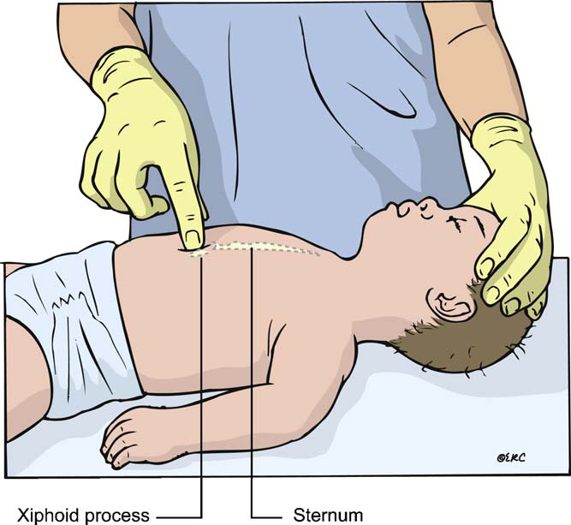
Krūšu kurvja kompresijas zīdaiņiem

Slide 23
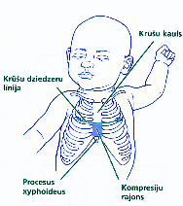

Slide 24
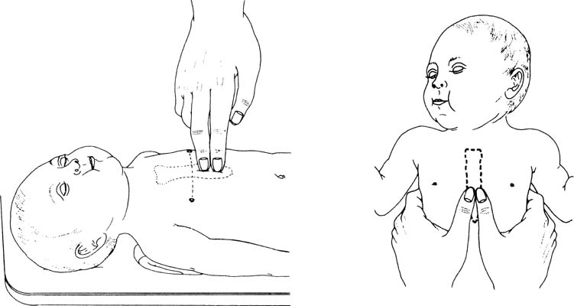

Slide 25
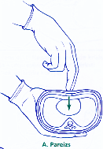
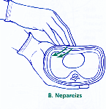

Slide 26
Elpināšana ar maisu un masku un krūšu kurvja kompresijas ar diviem pirkstiem

Slide 27
Elpināšana ar maisu un masku un krūšu kurvja kompresijas, aptverot krūšu kurvi

Slide 28
DZĪVĪBAS GLĀBŠANAS PAMATU ALGORITMS PEDIATRIJĀ
Krūšu kurvja kompresijas bērniem vecākiem par 1 g. v.
Atrod procesus xyphoideus – leņķi, kuru veido apakšējās ribas viduslīnijā (lai novērstu kompresijas vēdera augšdaļā)
Vienas rokas plaukstas pamatni novieto krūšu kaula apakšējā daļā pirksta platumā virs procesus xyphoideus
Pirkstus paceļ, lai spiediens nebūtu uz bērna ribām
Sevi pozicionē vertikāli virs cietušā krūšu kurvja, rokas tur iztaisnotas
Krūšu kaulu iespiež vismaz par ⅓ no krūšu kurvja augstuma vai līdz 5 cm
Lieliem bērniem vai maziem palīdzības sniedzējiem vieglāk ir izmantot abas rokas ar savienotiem pirkstiem

Slide 29
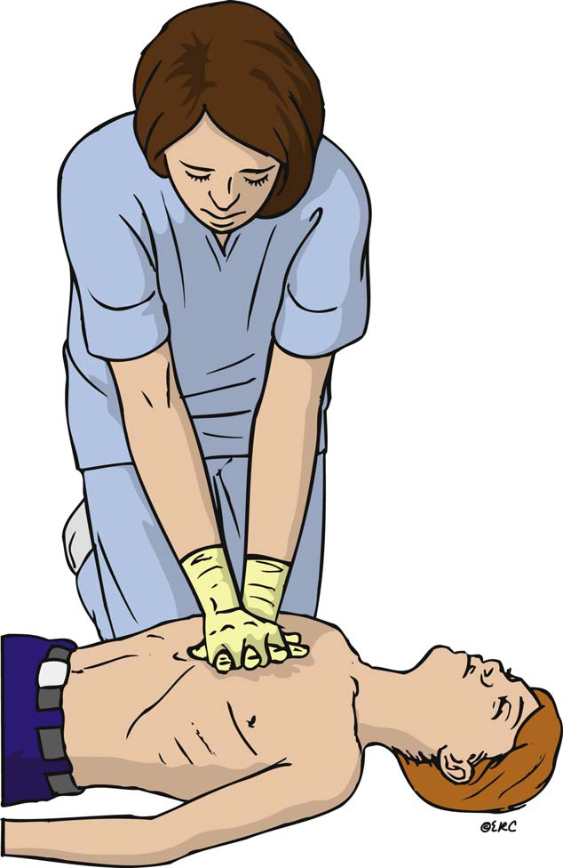
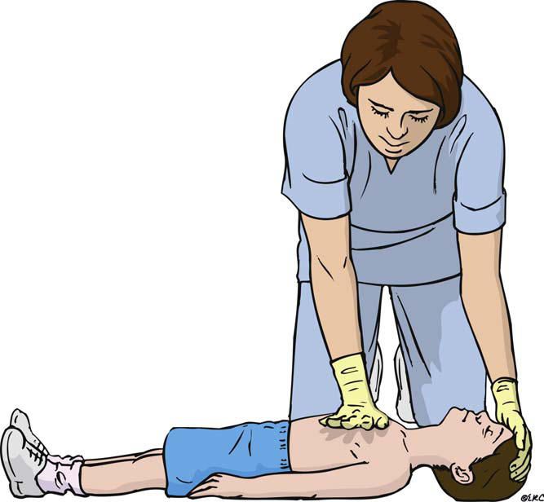
Krūšu kurvja kompresijas bērniem

Slide 30
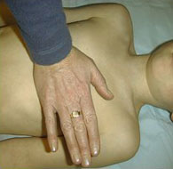
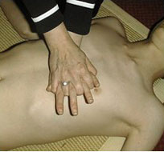

Slide 31
DZĪVĪBAS GLĀBŠANAS PAMATU ALGORITMS PEDIATRIJĀ
8. Nepārtrauciet reanimāciju līdz
Bērns uzrāda dzīvības pazīmes (sāk celties, kustēties, atver acis un normāli elpo vai palpējams pulss > 60 × min.)
Ir ieradusies kvalificēta palīdzība un palīdz vai pārņem cietušo savā aprūpē
Jums vairs nav spēka turpināt reanimācijas pasākumus

Slide 32
DZĪVĪBAS GLĀBŠANAS PAMATU ALGORITMS PEDIATRIJĀ
Kad jāsauc palīdzība?
Ja bērns ir kollapsā, glābējiem ir ļoti svarīgi saņemt palīdzību cik ātri vien iespējams
Ja ir vairāk kā viens glābējs, viens uzsāk KPR, otrs glābējs meklē papildus palīdzību
Ja ir tikai viens glābējs, jānodrošina KPR apmēram 1 minūti vai 5 cikli, pirms dodas meklēt papildus palīdzību.
Vienīgais izņēmums 1 minūtes KPR veikšanai ir apliecinājums, ka bērnam ir pēkšņs kollapss - sirds apstāšanās iemesls visticamāk ir aritmija un bērnam nepieciešama defibrilācija
Palīdzība jāmeklē nekavējoties!

Slide 33
PBLS - Dzīvības glābšanas pamati pediatrijā
Medicīnas
profesionāļiem
Nereaģē?
Sauc palīgā
Atver elpceļus
Normāli neelpo
5 ieelpas
Nav dzīvības pazīmes?
15 krūšu kurvja kompresijas
European Resuscitation Council Guidelines for Resuscitation 2015
Section 1. Executive summary
Resuscitation 81 (2010) 1219–1276
↓
2 ieelpas
15 krūšu kurvja kompresijas
Izsauc reanimācijas brigādi vai pediatrisko ALS brigādi pēc 1’KPR

Slide 34
Cietušā novietošana stabilā sānu guļā
Bērnu bezsamaņā, kuram ir brīvi elpošanas ceļi un kurš elpo normāli, jāpagriež uz sāniem stabilā sānu guļā
Mērķis – pasargāt no elpceļu obstrukcijas un mazināt iespēju šķidrumam (siekalas, sekrēti, atvemtās masas) nokļūt augšējos elpceļos
Pieaugušo pozīcija izmantojama arī bērniem

Slide 35
Cietušā novietošana stabilā sānu guļā
Principi, kas jāievēro
Novieto bērnu iespējami pareizi laterālajā pozīcijā ar mutes stāvokli, kas nodrošina brīvu šķidruma drenāžu
Pozīcijai jābūt stabilai
Zīdaiņiem pozīcijas nodrošināšanai var būt nepieciešama spilvena vai sarullēta autiņa novietošana mugurpusē, lai pasargātu no pagriešanās uz muguras vai vēdera
Uzmanīties no jebkāda spiediena uz bērna krūšu kurvi - var apgrūtināt elpošanu
Bērna pagriešanai no muguras uz sāniem un otrādi jābūt vieglai un drošai, izmantojot kakla stabilizācijas tehniku, domājot par iespējamu kakla skriemeļu bojājumu
Regulāri jāmaina puses izgulējumu profilaksei (ik 30 min.)

Slide 36
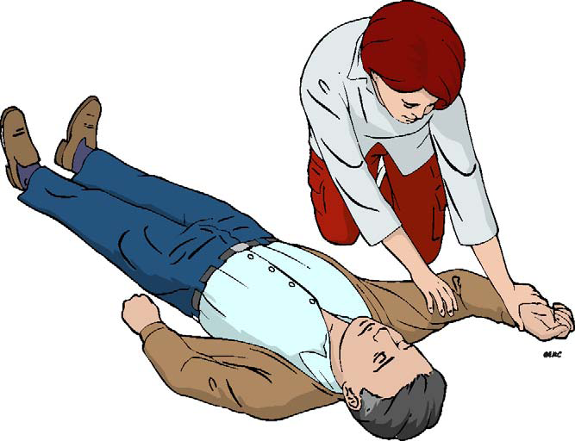
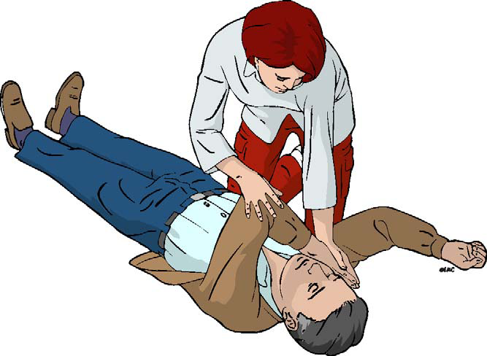
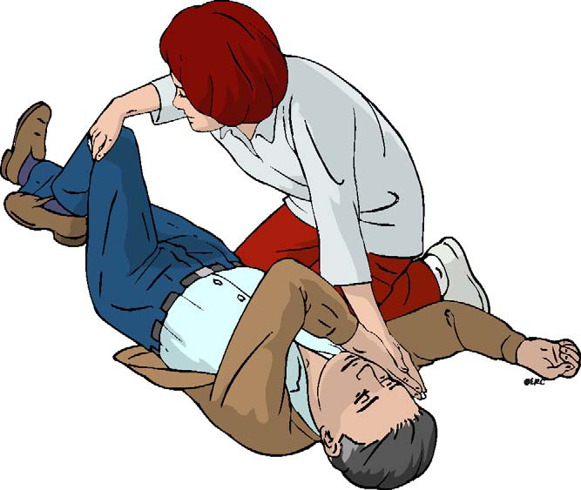
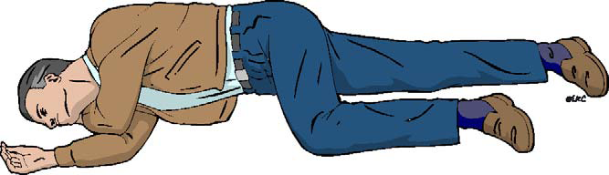
Cietušā novietošana stabilā sānu guļā
1. Atliec sev tuvāk esošo roku saliektu elkonī ar plaukst uz augšu
2. Otru roku saliec pār krūšu kurvi, plaukstu novieto pret tuvāk esošo vaigu
3. Ar otru roku tālāk esošo kāju saliec celī un pagriež pret sevi
4. Šajā pozā galva noliekta, lai uzturētu brīvus elpceļus Galva vērsta uz leju, lai šķidrums tecētu ārā

Slide 37
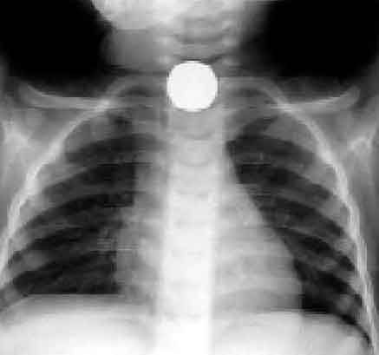
Svešķermeņi elpošanas ceļos
Notes:
ASV gadā ̴ 17 000 gadījumi ,47 % meklē palīdzību pēc 24 stundām, 25 % meklē palīdzību pēc 1 mēneša

Slide 38
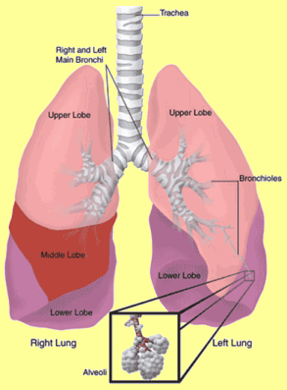
Svešķermeņi - lokalizācija
3%
2%
13%
52%
18%
1%
5%
6%

Slide 39
Vispārējās pazīmes elpceļu obstrukcijai ar svešķermeni
Kad svešķermenis nokļuvis elpceļos, bērns reaģē nekavējoties ar klepu, mēģinot no tā atbrīvoties
Spontāns klepus ir visefektīvākais un drošākais salīdzinot ar jebkuru palīdzības sniedzēja manevru
Ja klepus nav vai ir neefektīvs un svešķermenis pilnībā nosprosto elpceļus, bērns strauji nonāk asfiksijā
Aktīva iejaukšanās ir nepieciešama situācijās, ja klepus kļūst neefektīvs - tā ir jāuzsāk strauji un pārliecinoši

Slide 40
Vispārējās pazīmes elpceļu obstrukcijai ar svešķermeni
Vairumā gadījumu smakšanas epizodes bērniem sastopamas ēšanas vai rotaļāšanās laikā, kad ir klāt kāds no pieaugušajiem - palīdzības sniegšana tiek uzsākta, kamēr bērni vēl ir pie samaņas
Elpceļu obstrukcijai ar svešķermeni raksturīgs pēkšņs elpošanas distress ar klepu, piesmakumu vai stridoru – pēkšņs sākums bez citām slimības pazīmēm
Līdzīgi klīniskie simptomi var būt, ja ir • laringīts • epiglotīts

Slide 41
Elpceļu obstrukcija ar svešķermeni
Elpceļus no svešķermeņa var atbrīvot ar paņēmieniem, kas palielina intratorakālo spiedienu
uzsitieni pa muguru
krūšu kurvja grūdieni
vēdera grūdieni
Pusē no gadījumiem ir jāizmanto vairāk nekā viens paņēmiens, lai likvidētu obstrukciju
Nav ziņu, kura metode izmantojama pirmā vai kādā secībā tās pielietojamas
Ja viens paņēmiens ir neveiksmīgs, mēģina nākamos

Slide 42
Elpceļu obstrukcija ar svešķermeni
Algoritms elpceļu obstrukcijai ar svešķermeni bērniem ir vienkāršots un pielīdzināts pieaugušo 2005. gada vadlīnijām
Galvenā atšķirība no pieaugušo algoritma - abdominālos grūdienus neizmanto zīdaiņiem
• abdominālie grūdieni var izraisīt bojājumus visās vecuma grupās • augstāks risks ir zīdaiņiem un ļoti maziem bērniem • risks saistīts ar horizontālu ribu novietojumu, kā rezultātā augšējie vēdera dobuma orgāni ir vairāk pakļauti traumatiskam bojājumam
Vadlīnijas svešķermeņu ārstēšanai ir atšķirīgas zīdaiņiem un bērniem

Slide 43
Svešķermeņu izraisītas elpceļu obstrukcijas ārstēšana bērniem
Drošība un palīdzības izsaukšana
Palīdzības sniedzējs nedrīkst pakļaut sevi briesmām un jāapsver droša ārstēšana smokošam bērnam
Ja bērns klepo efektīvi, ārēja palīdzība nav nepieciešama - iedrošina bērnu klepot un nepārtraukti novēro (ārēja iejaukšanās šajā etapā var pārvietot svešķermeni un izraisīt pilnu elpceļu obstrukciju)
Ja bērna klepošana ir (vai paliek) neefektīva, nekavējoties sauc palīgā un nosaka bērna apziņas līmeni
Notes:
Drošība stāv pāri visam.

Slide 44
Vispārējās pazīmes elpceļu obstrukcijai ar svešķermeni
Vispārējās pazīmes elpceļu obstrukcijai ar svešķermeni Apliecināta epizode Klepus/ smakšana (nav citas slimības pazīmes) Pēkšņs sākums Iepriekš rotaļājies ar maziem priekšmetiem vai ēdis Anamnēzē nesena spēlēšanās ar mazām lietām vai to ēšana
Neefektīva klepošana Nevar klepot ar balsi Klepus kluss vai bez skaņas Nevar paelpot Cianoze Aptumšota apziņa | Efektīvs klepus Raud vai verbāli atbild uz jautājumiem Skaļš klepus Var ievilkt elpu pirms klepus Pie pilnas apziņas

Slide 45
Svešķermeņu izraisītas elpceļu obstrukcijas ārstēšana bērniem
Elpceļu obstrukcija ar svešķermeni un bērns pie samaņas
Ja bērns joprojām ir pie samaņas, bet neklepo vai klepus ir neefektīvs, izdara uzsitienus pa muguru
Ja uzsitieni pa muguru neatbrīvo no svešķermeņa, veic krūšu kurvja grūdienus • zīdaiņiem krūšu kurvī • abdomināli bērniem > 1 g. v.
Šie manevri • izraisa mākslīgu klepu • palielina intratorakālo spiedienu •,,izsit” svešķermeni

Slide 46
Svešķermeņu izraisītas elpceļu obstrukcijas ārstēšana bērniem
Muguras uzsitieni zīdaiņiem
Novieto bērnu uz vēdera ar galvu uz leju, lai gravitācijas spēks palīdzētu atbrīvoties no svešķermeņa
Palīdzības sniedzējs sēž vai tup, lai varētu zīdaini droši atbalstīt klēpī
Atbalsta bērna galvu - vienas rokas īkšķi novieto uz apakšžokļa leņķa vienā pusē un simetriski apakšžokļa otrā pusē novieto tās pašas rokas vienu vai divus pirkstus
Nenospiest mīkstos audus pazodē, tādējādi pastiprinot elpceļu obstrukciju
Ar vienas rokas plaukstas pamatni izdara 5 enerģiskus uzsitienus muguras vidū starp lāpstiņām
Mērķis ir novērst obstrukciju ar katru sitienu, nevis ar visiem pieciem

Slide 47
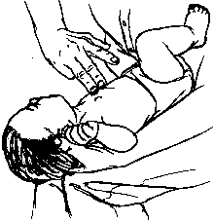
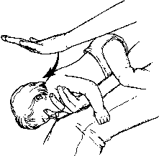

Slide 48
Svešķermeņu izraisītas elpceļu obstrukcijas ārstēšana bērniem
Krūšu kurvja grūdieni zīdaiņiem
Ja uzsitieni pa muguru neatbrīvo no svešķermeņa un bērns joprojām ir pie samaņas, veic krūšu kurvja grūdienus
Pagriež zīdaini uz muguras ar galvu uz leju, brīvo roku novietojot uz bērna muguras un ar plaukstu apņemot pakausi
Zīdainis balstās uz rokas, kas atbalstīta pret augšstilbu
Nosaka KKK vietu (krūšu kaula apakšējā daļā, pirksta platumā virs procesus xyphoideus)
Izdara 5 krūšu kurvja grūdienus, kas ir līdzīgi KKK, bet izdarāmi lēnāk un asāk
Zīdaiņiem neizmanto abdominālus grūdienus (Heimliha manevru)

Slide 49
Svešķermeņu izraisītas elpceļu obstrukcijas ārstēšana bērniem
Muguras uzsitieni bērniem pēc 1. g. v.
Muguras uzsitieni bērniem ir efektīvāki, ja bērns pozicionēts ar galvu uz leju
Mazu bērnu var novietot pār palīdzības sniedzēja klēpi kā zīdaiņus vai bērnu atbalsta uz priekšu noliektā pozīcijā un izdara uzsitienus pa muguru no aizmugures
Ja uzsitieni pa muguru neatbrīvo no svešķermeņa un bērns joprojām ir pie samaņas, izdara abdominālus grūdienus

Slide 50
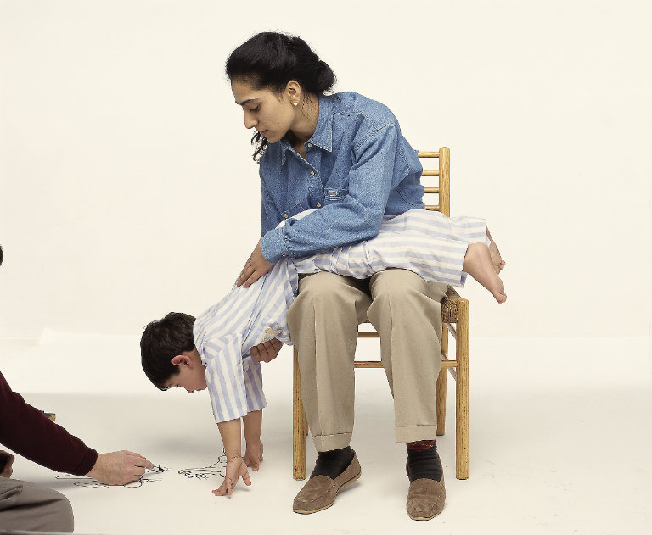

Slide 51
Svešķermeņu izraisītas elpceļu obstrukcijas ārstēšana bērniem
Vēdera grūdieni bērniem pēc 1. g. v.
Nostājas vai notupjas bērnam no mugurpuses, rokas novieto zem bērna rokām un apņem bērna krūšu kurvi
Savas rokas dūri novieto pa vidu starp bērna nabu un processus xyphoideus
Ar otru roku apņem savu roku un veic asus grūdienus virzienā uz iekšu un augšu
Atkārto līdz 5 reizēm
Jānodrošina, lai spiediens nav vērsts uz processus xyphoideus vai apakšējām ribām – var izraisīt vēdera traumu

Slide 52
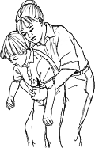
Abdominālie grūdieni bērniem

Slide 53
Svešķermeņu izraisītas elpceļu obstrukcijas ārstēšana bērniem
Pēc krūšu kurvja vai abdomināliem grūdieniem, bērnu atkārtoti novērtē
Ja svešķermenis nav izvadīts, un cietušais joprojām ir pie samaņas
turpina izdarīt uzsitienus pa muguru un krūšu kurvja grūdienus zīdaiņiem vai abdominālus grūdienus bērniem >1 g. v.
sauc vai sūta pēc palīdzības, bērnu šādā stāvoklī neatstāj
Ja svešķermeni veiksmīgi evakuē, novērtē bērna stāvokli
iespējams, ka daļa no svešķermeņa paliek elpceļos un izraisa komplikācijas
abdominālie grūdieni var izraisīt iekšējo orgānu bojājumus – visiem cietušajiem, kam pielietoti abdominālie grūdieni, nepieciešama ārsta apskate

Slide 54
Svešķermeņu izraisītas elpceļu obstrukcijas ārstēšana bērniem
Elpceļu obstrukcija ar svešķermeni un bērns bezsamaņā
Ja bērns ar svešķermeni elpceļos ir vai nonāk bezsamaņā, viņu novieto uz cietas, līdzenas virsmas un sauc vai sūta pēc palīdzības
Bērnu šādā stāvoklī neatstāj un turpina sniegt palīdzību:
Elpceļu atvēršana
Atver muti un skatās vai neredz kādu svešķermeni
Ja tas redzams, vienreiz mēģina ar pirkstiem to izņemt
Atkārtoti vai akli ar pirkstiem mutē nemeklē, var svešķermeni iebīdīt dziļāk rīklē un izraisīt bojājumus

Slide 55
Svešķermeņu izraisītas elpceļu obstrukcijas ārstēšana bērniem
Palīdzības sniedzēja elpas
Atver elpceļus ar galvas atliekšanu, zoda pacelšanu un mēģina izdarīt 5 ieelpas
Novērtē katras ieelpas efektivitāti - ja ieelpa nenodrošina krūšu kurvja pacelšanos, pirms nākamā mēģinājuma koriģē galvas pozīciju

Slide 56
Svešķermeņu izraisītas elpceļu obstrukcijas ārstēšana bērniem
Krūšu kurvja kompresijas un KPR
Mēģina 5 ieelpas - ja uz tām nav atbildes reakcijas (kustības, klepošana, spontāna elpošana), pāriet pie KKK, neveltot laiku cirkulācijas izvērtēšanai
Turpina KPR viena palīdzības sniedzēja secībā aptuveni 1 minūti vai 5 ciklus ar 15 kompresijām un 2 ventilācijām, pirms tiek meklēta palīdzība
Kad elpceļi atvērti, skatās vai mutē nav redzams svešķermenis
Ja svešķermenis ir redzams un aizsniedzams, vienreiz mēģina ar pirkstiem to izņemt
Ja šķiet, kad obstrukcija ir novērsta, atver un pārbauda elpceļus, kā iepriekš
Ja bērns neelpo, nodrošina elpināšanu
Ja bērns atgūst samaņu un spēj spontāni efektīvi elpot, viņu novieto stabilā sānu pozīcijā un monitorē elpošanu un apziņas līmeni, līdz ierodas NMP

Slide 57
Svešķermeņu izraisītas elpceļu obstrukcijas ārstēšana bērniem
Novērtē smagumu
Neefektīvs klepus
Efektīvs klepus
Bezsamaņa
Atver elpceļus
5 ieelpas
Uzsāk KPR
Apziņa saglabāta
5 uzsitieni pa muguru
5 grūdieni
(zīdaiņiem krūšu kurvī,
alternatīva-abdomināli un krūšu kurvī bērniem > 1 g. v.)
Veicina klepu
Turpina novērot vai stāvoklis nepasliktinās līdz neefektīvam klepum vai obstrukcijai
I.K. Maconochie et al. / Resuscitation 95 (2015) 223-248

Slide 58
Paldies par uzmanību!

